Slide 1
ERASMUS+
BİLGİLENDİRME
TOPLANTISI
2024-2025
Eğitim-Öğretim
Yılı

Slide 2
Erasmus+ Nedir?
Ana Eylem 1 (KA1) Projeleri
Erasmus+
Bireylerin Öğrenme Hareketliliği - Programla İlişkili Olmayan Üçüncü Ülkeler ile Yükseköğretim faaliyeti (KA171)
Bireylerin Öğrenme Hareketliliği - Yükseköğretim faaliyeti (KA131) + Konsorsiyumlar

Slide 3
Erasmus+ Nedir?
Erasmus+ 2021-2027 yılları arasında uygulanan eğitim, gençlik ve spor alanlarını kapsayan Avrupa Birliğinin hibe programıdır.
Ana Eylem KA1 Bireylerin Öğrenme Hareketliliği altında Yükseköğretim kurumlarına yönelik bir proje kalemidir.
KA1 projelerine ilişkin «Program Ülkeleri» ve «Ortak Ülkeler» kapsamında projeler yazılarak hareketlilikler gerçekleştirilmektedir.
KA1 projeleri kapsamında üniversitemizin
KA131 – Program Ülkeler (AB üye ülkeleri) ile Öğrenci Öğrenim ve Staj hareketliliği gerçekleştirmektedir.
KA171 – Ortak Ülkeler (AB dışı ülkeler) ile Öğrenci Öğrenim ve Staj hareketliliği gerçekleştirmektedir.

Slide 4
Hareketlilik: Öğrenim ve Staj
Tüm öğretim kademeleri (Ön Lisans, Lisans, Yüksek Lisans ve Doktora)
2 - 12 ay süre öğrenim
2 - 12 ay süre staj
Faaliyet, öğrenim süresi içerisinde her sınıfta gerçekleştirilebilir.
Öğrenim süresi içerisinde her sınıfta ve öğrenim programlarının son sınıflarındaki öğrenciler mezun olduktan sonraki 12 ay içerisinde staj faaliyeti gerçekleştirilebilir (mezuniyet öncesi başvurulması ve kazanılması şartı ile).

Slide 5
Erasmus+ Programında Faaliyet Süreleri
Ön lisans/Lisans : 12 Ay
Yüksek Lisans : 12 Ay
Doktora : 12 Ay
Öğrenim Hareketliliği Süresi:
Bir öğrenci öğrenim hayatının her bir seviyesinde
(-ön lisans/-lisans, -yüksek lisans ve -doktora) 12 ay olmak üzere toplam azami 36 ay hibeli olarak Erasmus+ Öğrenim ve Staj Hareketliliği Programından faydalanabilecektir.

Slide 6
İkili Anlaşmalar
Erasmus+ Ana Eylem 1 Bireylerin Öğrenme Hareketliliği -Yükseköğretimde Öğrenci ve Personel Hareketliliği faaliyeti
KA131 Projesi kapsamında 24 AB ülkesinde 210 farklı üniversite ile 497 anlaşmamız bulunmaktadır (listeye sitemizden ulaşabilirsiniz).
Erasmus+ Ana Eylem 1 Bireylerin Öğrenme Hareketliliği - Programla ilişkili olmayan üçüncü ülkeler ile Yükseköğretim Öğrenci ve Personel Hareketliliği faaliyeti
KA171 Projesi kapsamında 31 Avrupa dışı ortak ülkeden 50 üniversite anlaşmamız bulunmaktadır.

Slide 7
KA171 2022 Projesi Öğrenci Kontenjanları
2022 Yılı KA171 Projeleri Kapsamında Tahsis Edilen Giden Öğrenci Kontenjanları (2022 – 2025)
Bölge | Sayı | Ülke | Bölüm | Üniversite Adı | Düzey | Kontenjan
Bölge 1 | 1 | Kosova | Finans ve Bankacılık | Pristine University | Lisans, Yüksek Lisans, Doktora | 1
 | 2 | Bosna Hersek | Finans ve Bankacılık | University of Bihac | Lisans, Yüksek Lisans, Doktora | 1
 | 3 | Arnavutluk | İşletme | İsmail Qemal Vlore | Lisans, Yüksek Lisans, Doktora | 1
Bölge 2 | 4 | Azerbaycan | İktisat | State Univesity of Economics | Doktora | 1
 | 5 | Ukrayna | Siyaset Bilimi ve Kamu Yönetimi | National Aviation University | Doktora | 1
Bölge 3 | 6 | Cezayir | Çalışma Ekonomisi ve Endüstri İlişkileri | Djillali Liabs Sidi Bel Abbes University | Doktora | 1
 | 7 | Ürdün | Siyaset Bilimi ve Kamu Yönetimi | Yarmouk University | Doktora | 1
 | 8 | Fas | Siyaset Bilimi ve Kamu Yönetimi | Ibn Tofail University | Doktora | 1
 | 9 | Tunus | Siyaset Bilimi ve Kamu Yönetimi | Carthage University | Doktora | 1
Bölge 5 | 10 | Bangladeş | İşletme | Daffodil International | Doktora | 1
 | 11 | Endonezya | Uluslararası İlişkiler | Muhammadiyah Yogya Karta University | Doktora | 1
 | 12 | Malezya | İşletme | International Islamic University of Malaysia | Doktora | 1
Bölge 6 | 13 | Kazakistan | Siyaset Bilimi ve Kamu Yönetimi | Al Farabi Kazakh National University | Doktora | 1
Bölge 7 | 14 | İran | İşletme | Amirkabir Technology University | Doktora | 1
Bölge 9 | 15 | Etiyopya | Siyaset Bilimi ve Kamu Yönetimi | Haramaya University | Doktora | 3
 | 16 | Gana | İşletme | Kumasi Technical University | Doktora | 1
 | 17 | Tanzanya | İşletme | College of Business Education | Doktora | 3

Slide 8
KA171 2023 Projesi Öğrenci Kontenjanları
2023 Yılı KA171 Projeleri Kapsamında Tahsis Edilen Giden Öğrenci Kontenjanları (2023 – 2026)
Bölge | Sayı | Ülke | Bölüm | Üniversite Adı | Düzey | Kontenjan
Bölge 1 | 1 | Arnavutluk | İngiliz Dili ve Edebiyatı | University of Vlora Ismail Qemali | Lisans, Yüksek Lisans, Doktora | 2
 | 2 |  | İşletme | Tiran Üniversitesi | Lisans, Yüksek Lisans, Doktora
 | 3 |  | İşletme | Tiran Tarım Üniversitesi | Lisans, Yüksek Lisans, Doktora
 | 4 | Bosna Hersek | İşletme Siyaset Bilimi ve Kamu Yönetimi | Uluslararası Saraybosna Üniversitesi | Lisans, Yüksek Lisans, Doktora | 2
 | 5 | Kosova | İşletme | Kosova Ukshin Hoti Üniversitesi Prizren | Lisans, Yüksek Lisans, Doktora | 1
Bölge 2 | 6 | Moldova | İşletme | Moldova Teknik Üniversitesi | Doktora | 1
 | 7 |  | İşletme | Cahul Devlet Üniversitesi Bogdan Petriceicu Hasdeu | Doktora
Bölge 3 | 8 | Mısır | Maden Mühendisliği | Kahire Üniversitesi | Doktora | 1
 | 9 | Ürdün | Fizik | Yarmouk Üniversitesi | Doktora | 2
 | 10 | Filistin | Sağlık Yönetimi | Al-Quds Üniversitesi | Doktora | 1
Bölge 5 | 11 | Bangladeş | Bilgisayar Mühendisliği | Bangladeş Mühendislik ve Teknoloji Üniversitesi | Doktora | 1

Slide 9
KA171 2023 Projesi Öğrenci Kontenjanları
2023 Yılı KA171 Projeleri Kapsamında Tahsis Edilen Giden Öğrenci Kontenjanları (2023 – 2026)
Bölge | Sayı | Ülke | Bölüm | Üniversite Adı | Düzey | Kontenjan
Bölge 6 | 12 | Kazakistan | İşletme | Karaganda Kazpotrebsoyuz Üniversitesi | Doktora | 1
 | 13 |  | Seramik ve Cam | Al-Farabi Milli Kazak Üniversitesi | Doktora
 | 14 |  | Seramik ve Cam | Mukhtar Auezov Güney Kazakistan Üniversitesi | Doktora
 | 15
 |  |  | Seramik ve Cam Gıda Mühendisliği | Kazak Ulusal Tarım Araştırma Üniversitesi | Doktora
 | 16 | Kırgızistan | İşletme | Kırgızistan Türkiye Manas Üniversitesi | Doktora | 1
 | 17 |  | İşletme | Uluslararası Kırgızistan Üniversitesi | Doktora
Bölge 7 | 18 | İran | Türk Dili ve Edebiyatı | Farhangian Üniversitesi | Doktora | 1
Bölge 9 | 19 | Sudan | Kimya | Hartum Üniversitesi | Doktora | 1
 | 20 | Tanzanya | Siyaset Bilimi ve Kamu Yönetimi | Darüsselam Üniversitesi | Doktora | 1
Bölge 10 | 21 | Panama | İşletme | Panama Teknoloji Üniversitesi | Doktora | 1
Bölge 12 | 22 | ABD |  | Massachusetts Boston Üniversitesi | Lisans, Yüksek Lisans, Doktora | 1

Slide 10
KA171 2024 Projesi Öğrenci Kontenjanları
2024 Yılı KA171 Projeleri Kapsamında Tahsis Edilen Giden Öğrenci Kontenjanları (2024– 2027)
Bölge | Sayı | Ülke | Bölüm | Üniversite adı | Düzey | Kontenjan
Bölge 1 | 1 | Arnavutluk | Arkeoloji | Tiran Üniversitesi | Lisans, Yüksek Lisans, Doktora | 1
 | 2 |  | Finans ve Bankacılık | İsmail Qemal Vlore Üniversitesi | Lisans, Yüksek Lisans, Doktora
Bölge 2 | 3 | Azerbaycan | İşletme | Azerbaycan Devlet İktisat Üniversitesi | Doktora | 1
 | 4 | Gürcistan | İşletme | Telavi Iakob Gogesbashvili State University | Doktora | 1
 |  |  | İnsan Kaynakları Yönetimi | Georgia Üniversitesi
 | 5
 | 6 | Ukrayna | Zhytomyr Polytechnic State University | Spor Bilimleri, Madem Mühendisliği, İktisat | Doktora | 1
Bölge 3 | 7 | Cezayir | University of Tiaret | İnşaat Mühendisliği | Doktora | 1
 | 8 | Tunus | Kartaca Üniversitesi | Siyaset Bilimi ve Kamu Yönetimi | Doktora | 1
Bölge 4 | 9 | Rusya | Penza State University | İnsan Kaynakları Yönetimi | Lisans, Yüksek Lisans, Doktora | 1
Bölge 5 | 10 | Bangladeş | International Daffodil University | Spor Bilimleri, İşletme | Doktora | 1
Bölge 6 | 11 | Etiyopya | Haramaya Üniversitesi | Siyaset Bilimi ve Kamu Yönetimi | Doktora | 2
 | 12 | Gana | University of Ghana | İnsan Kaynakları Yönetimi | Doktora | 1
 | 13 | Güney Afrika | Güney Afrika Üniversitesi | Siyaset Bilimi ve Kamu Yönetimi | Doktora | 2
 |  |  | University of Pretoria | İnsan Kaynakları Yönetimi
 | 14
 |  |  | University of South Africa | İnsan Kaynakları Yönetimi
 | 15
 | 16 | Kenya | Kenyatta University | İşletme | Doktora | 1
 | 17 | Somali | Red Sea University | Temel Tıp Bilimleri, Fizyoloji Ana Bilim Dalı | Doktora | 1
 | 18 | Tanzanya | Zanzibar University | Finans ve Bankacılık | Doktora | 1

Slide 11
KA131 Konsorsiyum Projelerimiz
Proje Adı | Alanları
Isparta Konsorsiyumu | Tüm Bölümler
Sağlık ve Spor Konsorsiyumu | Diş Hekimliği Fakültesi Eczacılık Fakültesi Sağlık Bilimleri Fakültesi Spor Bilimleri Fakültesi Sağlık Bilimleri Enstitüsü Atayalvaç Sağlık Hizmetleri MYO Eğirdir Sağlık Hizmetleri MYO Isparta Sağlık Hizmetleri MYO Tıp Fakültesi İktisadi ve İdari Bilimler Fakültesi Sağlık Yönetimi bölümü | Sosyal Bilimler Enstitüsü Sağlık Yönetimi
Sivil Havacılık Konsorsiyumu | Mühendislik Fakültesi Bilgisayar Mühendisliği Elektrik-Elektronik Mühendisliği Makine Mühendisliği Sivil Havacılık Yüksekokulu | Fen Bilimleri Enstitüsü Bilgisayar Mühendisliği Elektrik-Elektronik Mühendisliği Makine Eğitimi Makine Mühendisliği Taşıt Teknolojileri
Eğitim Bilimleri Konsorsiyumu | Eğitim Fakültesi Eğitim Bilimleri Temel Eğitim Özel Eğitim Matematik ve Fen Bilimleri Türkçe ve Sosyal Bilgiler Yabancı Diller Eğitimi Güzel Sanatlar Eğitimi | Eğitim Bilimleri Enstitüsü Bilgisayar ve Öğretim Teknolojileri Matematik ve Fen Bilimleri Eğitimi Yabancı Diller Eğitimi Eğitim Bilimleri Türkçe ve Sosyal Bilimler Eğitimi
İktisadi ve İdari Bilimler Konsorsiyumu | İktisadi ve İdari Bilimler Fakültesi Çalışma Ekonomisi ve Endüstri İlişkileri Ekonometri Finans ve Bankacılık İktisat İşletme (Türkçe) İşletme (İngilizce) İnsan Kaynakları Yönetimi Maliye Sağlık Yönetimi Siyaset Bilimi ve Kamu Yönetimi Sosyal Hizmet Turizm İşletmeciliği Uluslararası İlişkiler Uluslararası Ticaret ve Lojistik | Sosyal Bilimler Enstitüsü Avrupa Birliği Çalışmaları Finans ve Bankacılık Çalışma Ekonomisi ve Endüstri İlişkileri Ekonometri İktisat İnsan Kaynakları Yönetimi ve Liderlik İşletme Maliye Sağlık Yönetimi Siyaset Bilimi ve Kamu Yönetimi Turizm İşletmeciliği Uluslararası İlişkiler
Yeraltı Kaynakları ve Enerji Konsorsiyumu | Mühendislik Fakültesi Maden Mühendisliği Jeoloji Mühendisliği Elektrik Elektronik Mühendisliği | Fen Bilimleri Enstitüsü Maden Mühendisliği Jeoloji Mühendisliği Elektrik Elektronik Mühendisliği

Slide 12
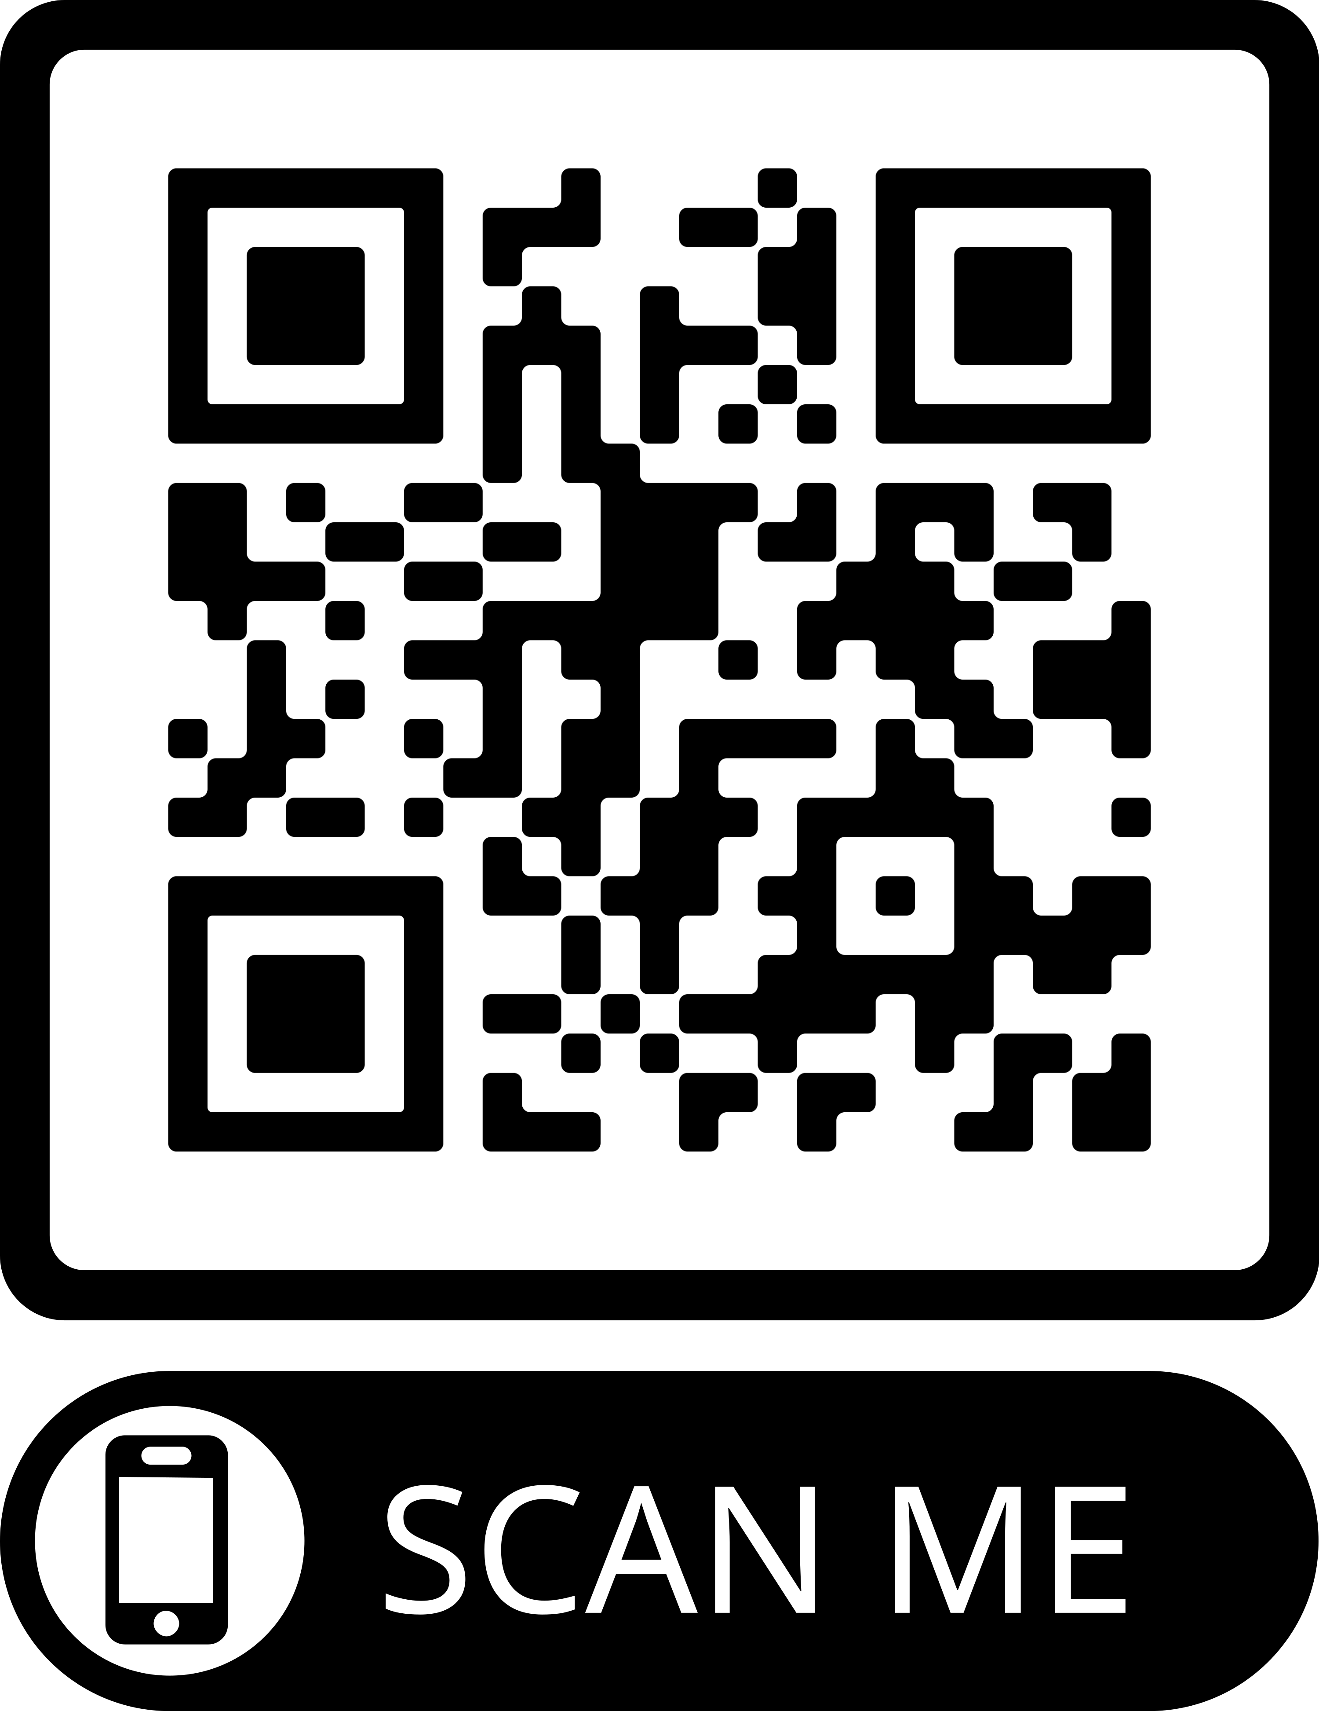
Başvuru Koşulları
Öğrenci olarak kayıtlı olunan bölüme ait ikili anlaşmasının bulunması
Lisans öğrencileri için GNO (asgari) 2.20/4.00
Yüksek lisans ve doktora öğrencileri için GNO (asgari) 2.50/4.00
Tam zamanlı öğrenci (30 AKTS kredi yükü)
Dil puanı (asgari) 60/100
Bknz: başvuru ilanımız

Slide 13
Değerlendirme Ölçütleri ve Ağırlıklı Puanlar Şu Şekildedir:
Ölçüt | Ağırlıklı Puan
Akademik başarı düzeyi | %50 (toplam 100 puan üzerinden)
Dil seviyesi | %50 (toplam 100 puan üzerinden)
Şehit ve gazi çocuklarına | +15 puan
Engelli öğrencilere (engelliliğin belgelenmesi kaydıyla) | +10 puan
2828 Sayılı Sosyal Hizmetler Kanunu Kapsamında haklarında korunma, bakım veya barınma kararı alınmış öğrencilere (belgelenmesi kaydıyla) | + 10 puan
Başvuru esnasında staj yeri kabul mektubu sunma | + 10 puan
Dijital becerileri geliştirmeye yönelik stajlar (DOTs) önceliklendirilir | + 5 puan
Daha önce yararlanma (hibeli veya hibesiz) - | -10 puan
Vatandaşı olunan ülkede hareketliliğe katılma | -10 puan
Hareketliliğe seçildiği halde süresinde feragat bildiriminde bulunmaksızın hareketliliğe katılmama | -5 puan
İki hareketlilik türüne birden aynı anda başvurma (öğrencinin tercih ettiği hareketlilik türüne azaltma uygulanır) | -10 puan
Hareketliliğe seçilen öğrenciler için: Yükseköğretim kurumu tarafından hareketlilikle ilgili olarak düzenlenen toplantılara/eğitimlere mazeretsiz katılmama (öğrencinin Erasmus’a tekrar başvurması halinde uygulanır) | -5 puan
Dil sınavına gireceğini beyan edip mazeretsiz girmeme (öğrencinin Erasmus’a tekrar başvurması halinde uygulanır) | -5 puan
Birinci derecede yakınları veya kendileri, deprem felaketinden etkilenmiş olan illerde ikamet etmekte olan SDÜ öğrencilerinden birinci derece yakınları AFAD’dan afetzede yardımı alanlar (belgelenmesi kaydıyla) | +10 puan

Slide 14
Yabancı Dil Sınavı
● Yabancı Dil Sınavı İngilizce ve Almanca olarak yapılacaktır.
● Yabancı Dil Sınavı iki aşamada gerçekleşecektir. Birinci aşamada kişinin mevcut ÖSYM tarafından geçerliliği tanınan sınavlardan ya da SDÜ Yabancı Diller Yüksekokulu’nun yapmış olduğu sınavdan en az 50 puan ve üzeri almış olması gerekmektedir. Bu puan toplam puanın %50’sini tekabül edecektir. Bu puanı alan öğrenci ikinci aşamaya geçebilecektir. Sınavın ikinci aşaması dört bölümden oluşup öğrencinin okuma, yazma, dinleme ve konuşma becerisini ölçecektir. Her bölüm 100 puan üzerinden değerlendirilip toplamının ortalaması alınacaktır. Bu ortalamanın %50’si alınarak birinci aşama puanına eklenip öğrencinin toplam dil puanı elde edilmiş olacaktır.
● İki aşamalı sınavın sonucunda toplam 60 puan ve üzeri alan adayların sınavdan başarılı sayılarak (en az B1 seviye İngilizce) Avrupa Dilleri Ortak Çerçeve Programı (CEFR Levels) sınıflandırma ölçütleri bağlamında değerlendirilecektir.

Slide 15
● Süleyman Demirel Üniversitesi Yabancı Diller Yüksekokulu tarafından uluslararası değişim hareketliliği başvurularında yüz yüze ve çevrim içi olarak yapılan sınavların (Erasmus+, Mevlana, IAESTE vb.) geçerlilik süresi 2 yıldır. ÖSYM tarafından yapılan ve ÖSYM tarafından denkliği kabul edilen yabancı dil sınavlarının geçerlilik süresi 5 yıldır. TOEFL için geçerlilik süresi 2 yıldır. Ancak bunu belgelemek ve sisteme yüklemek zorundadırlar.
● Ayrıca Süleyman Demirel Üniversitesi Yabancı Diller Yüksekokulu tarafından isteğe bağlı veya zorunlu İngilizce hazırlık eğitimi alarak bu eğitimi başarı ile tamamlayan ((60 ve üzeri), (son 2 yıla ait)) öğrencilerin başarı notlarını sisteme yükledikleri takdirde Erasmus Yabancı Dil Notu yerine kullanılabilecektir. Ancak bunu belgelemek ve sisteme yüklemek zorundadırlar.

Slide 16
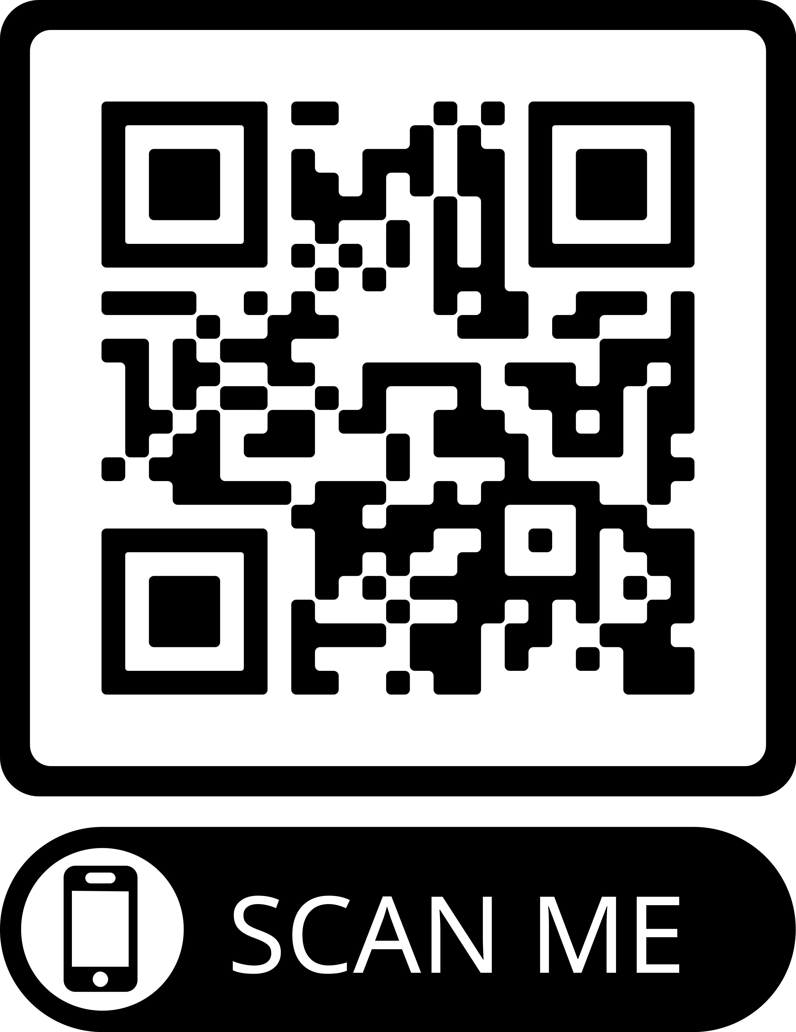
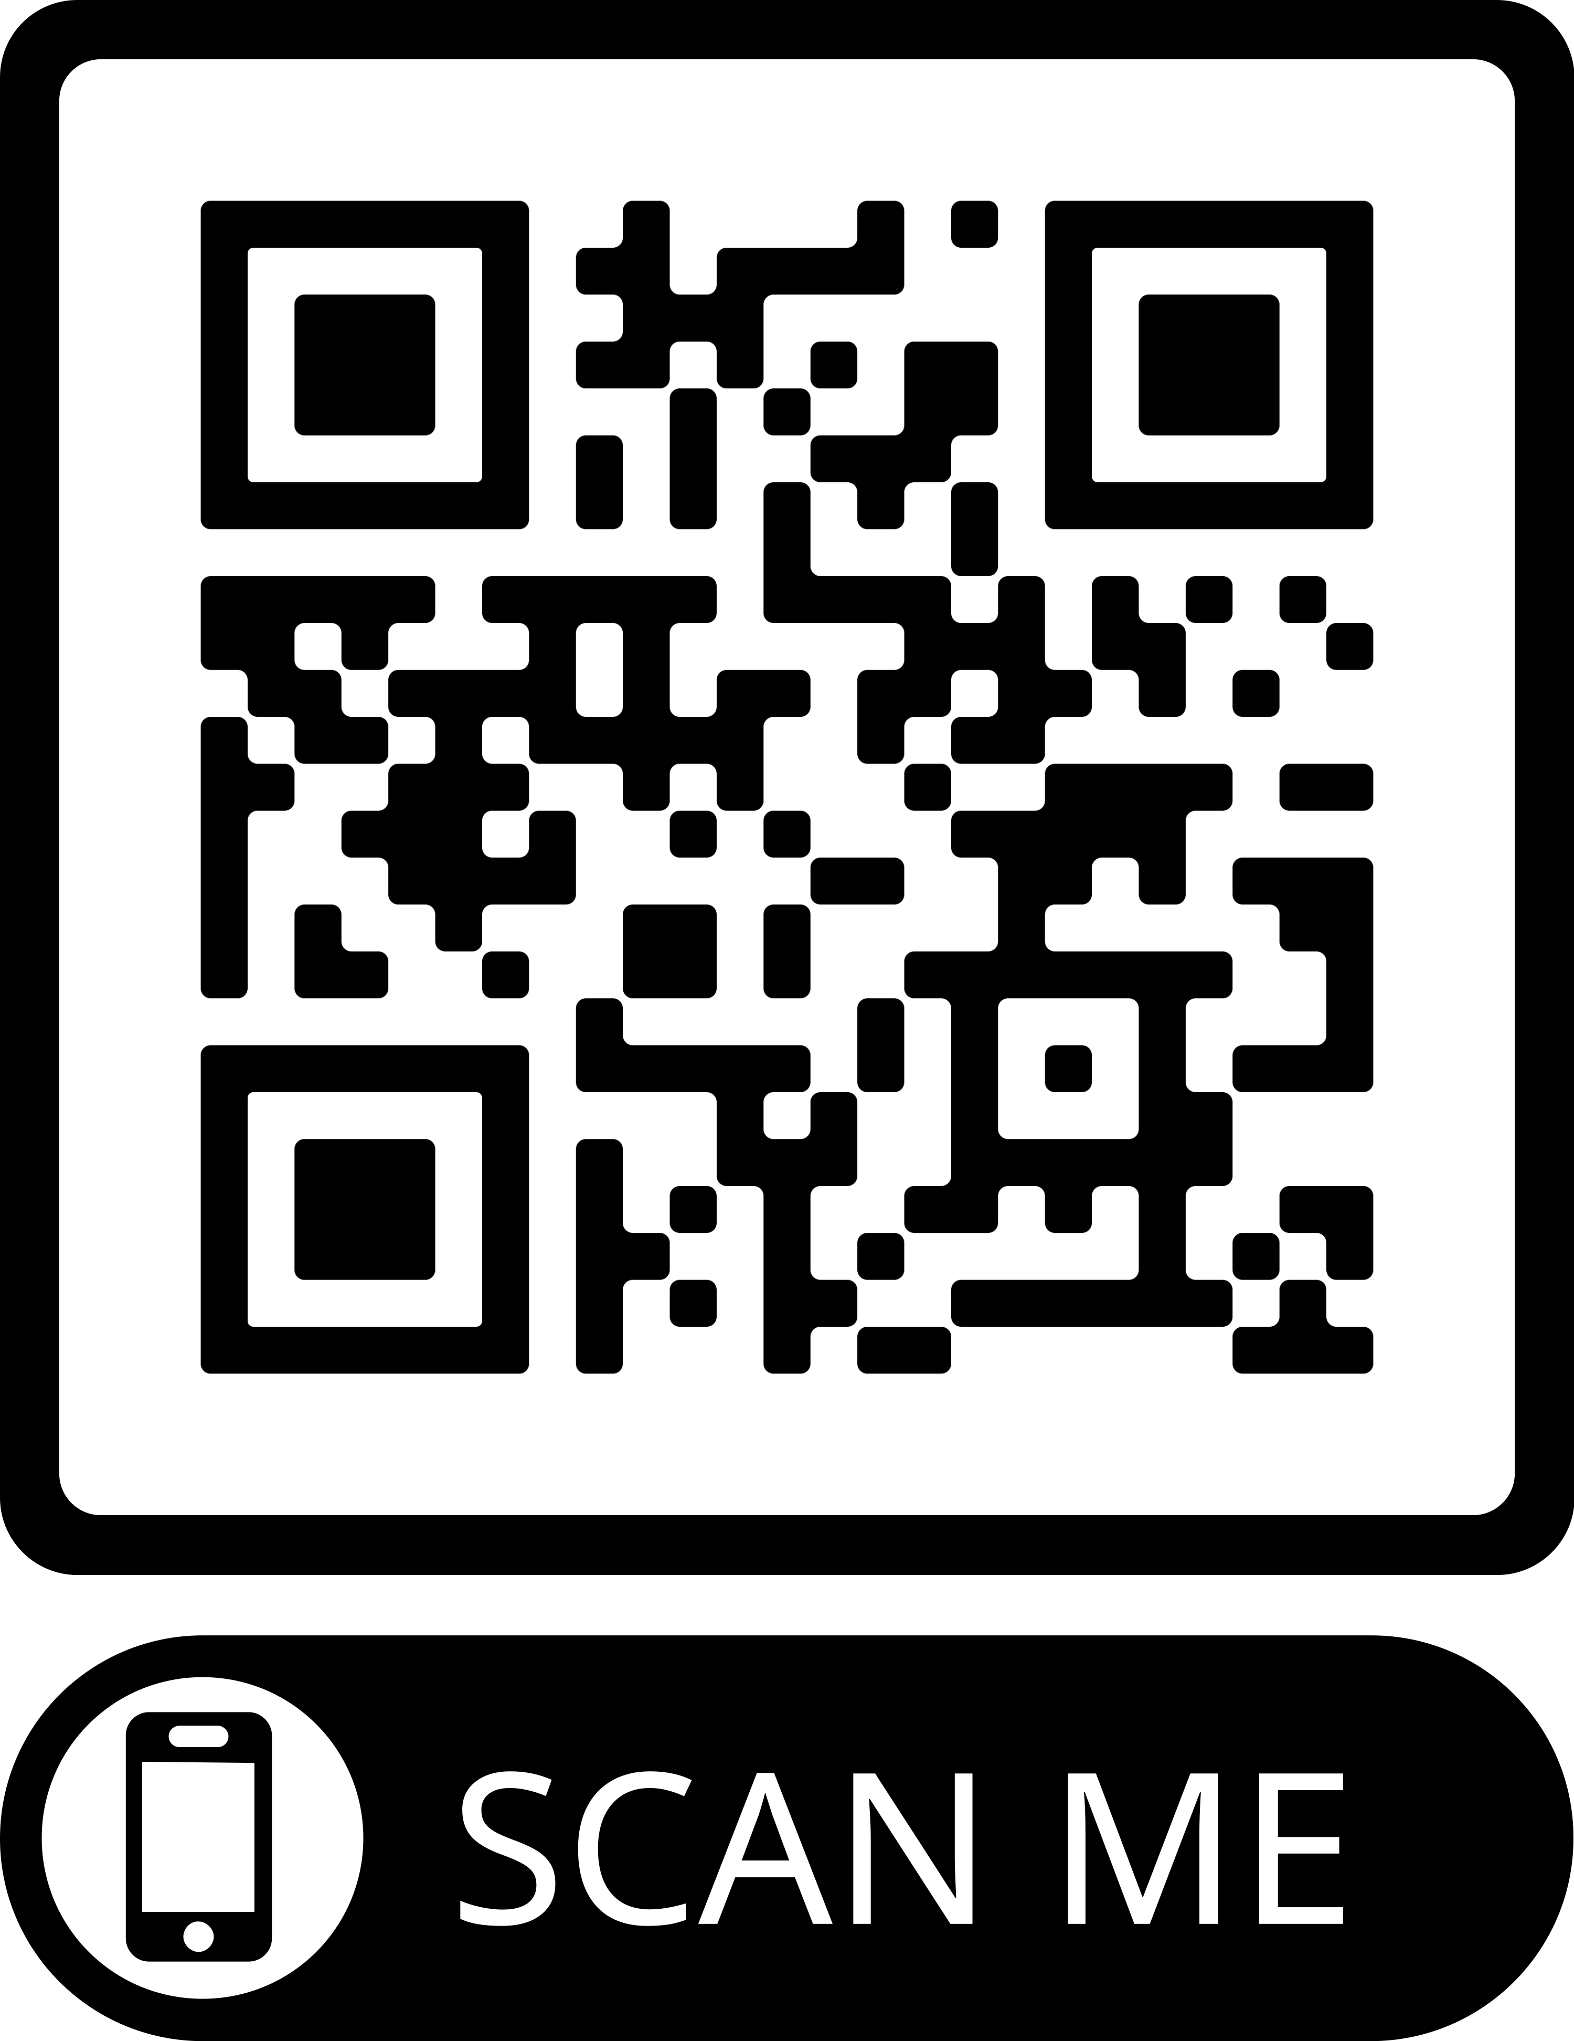
Başvuru Nasıl Yapılmaktadır?
Başvurular http://turnaportal.ua.gov.tr sistemi üzerinden e-devlet şifresi ile yapılacaktır.
Başvurular hakkında bilgilere Erasmus Kurum Koordinatörlüğü https://erasmus.sdu.edu.tr/ sayfasından ve SDÜ ana sayfasından ulaşabilirsiniz.

Slide 17
Asil Aday Öğrenim Hareketliliği Öğrencilerin İşlemleri
Yerleştiği üniversitenin sayfasını inceleyerek Erasmus incoming sayfasını bulması,
Başvuru işlemlerini öğrenmesi ve işlemlere başlaması (gidecekleri dönemden bir dönem önce başlamaları yeterli, yani güz dönemi gidecek öğrenci Mart, Nisan ayında, bahar dönemi gidecek öğrenci Eylül, Ekim ayında),
Yerleşen öğrencinin Üniversitemiz aday Erasmus öğrencisi olduğuna dair bilgi (nomination) karşı üniversiteye Ofis Personeli tarafından e-posta yolu ile bildirilmektedir.

Slide 18
Erasmus+ Ofis Personeli
Erasmus Kurum Koordinatör Doç. Dr. İbrahim Kubilay TÜRKAY
Koordinatör Yrd. Öğr. Gör. Adviye İkbal BAYDAR, adviyebaydar@sdu.edu.tr
Öğr. Gör. Ayşe İREN, ayseiren@sdu.edu.tr
-KA171 Projesi – Gelen ve Giden Öğrenciler/Personel Ders Verme ve Eğitim Alma
Öğr. Gör. İpek GÜMÜŞCAN, ipekgumuscan@sdu.edu.tr
-Merkezi Projeler ve KA2 Projeleri
Memur Bahattin DURAK, bahattindurak@sdu.edu.tr
-KA131 Ana Proje Giden Personel Ders Verme/Eğitim Alma/Giden Staj Öğrencileri
Mütercim Kemal Caner BAYRAKÇI, canerbayrakci@sdu.edu.tr
-Giden Öğrenciler - İtalya, Litvanya, Kuzey Makedonya, Romanya, Polonya
-Gelen Öğrenciler
Sürekli İşçi Dilek BENLİ, dilekbenli@sdu.edu.tr
-KA131 Projesi (Konsorsiyum) – Giden Staj Öğrencileri/Personel Ders Verme
Sürekli İşçi Özlem HALICI, ozlemhalici@sdu.edu.tr
-Giden Öğrenciler – Almanya, Avusturya, Belçika, Çekya, Hollanda, Hırvatistan, Portekiz, Letonya, Sırbistan, Slovenya
-İkili Anlaşmalar

Slide 19
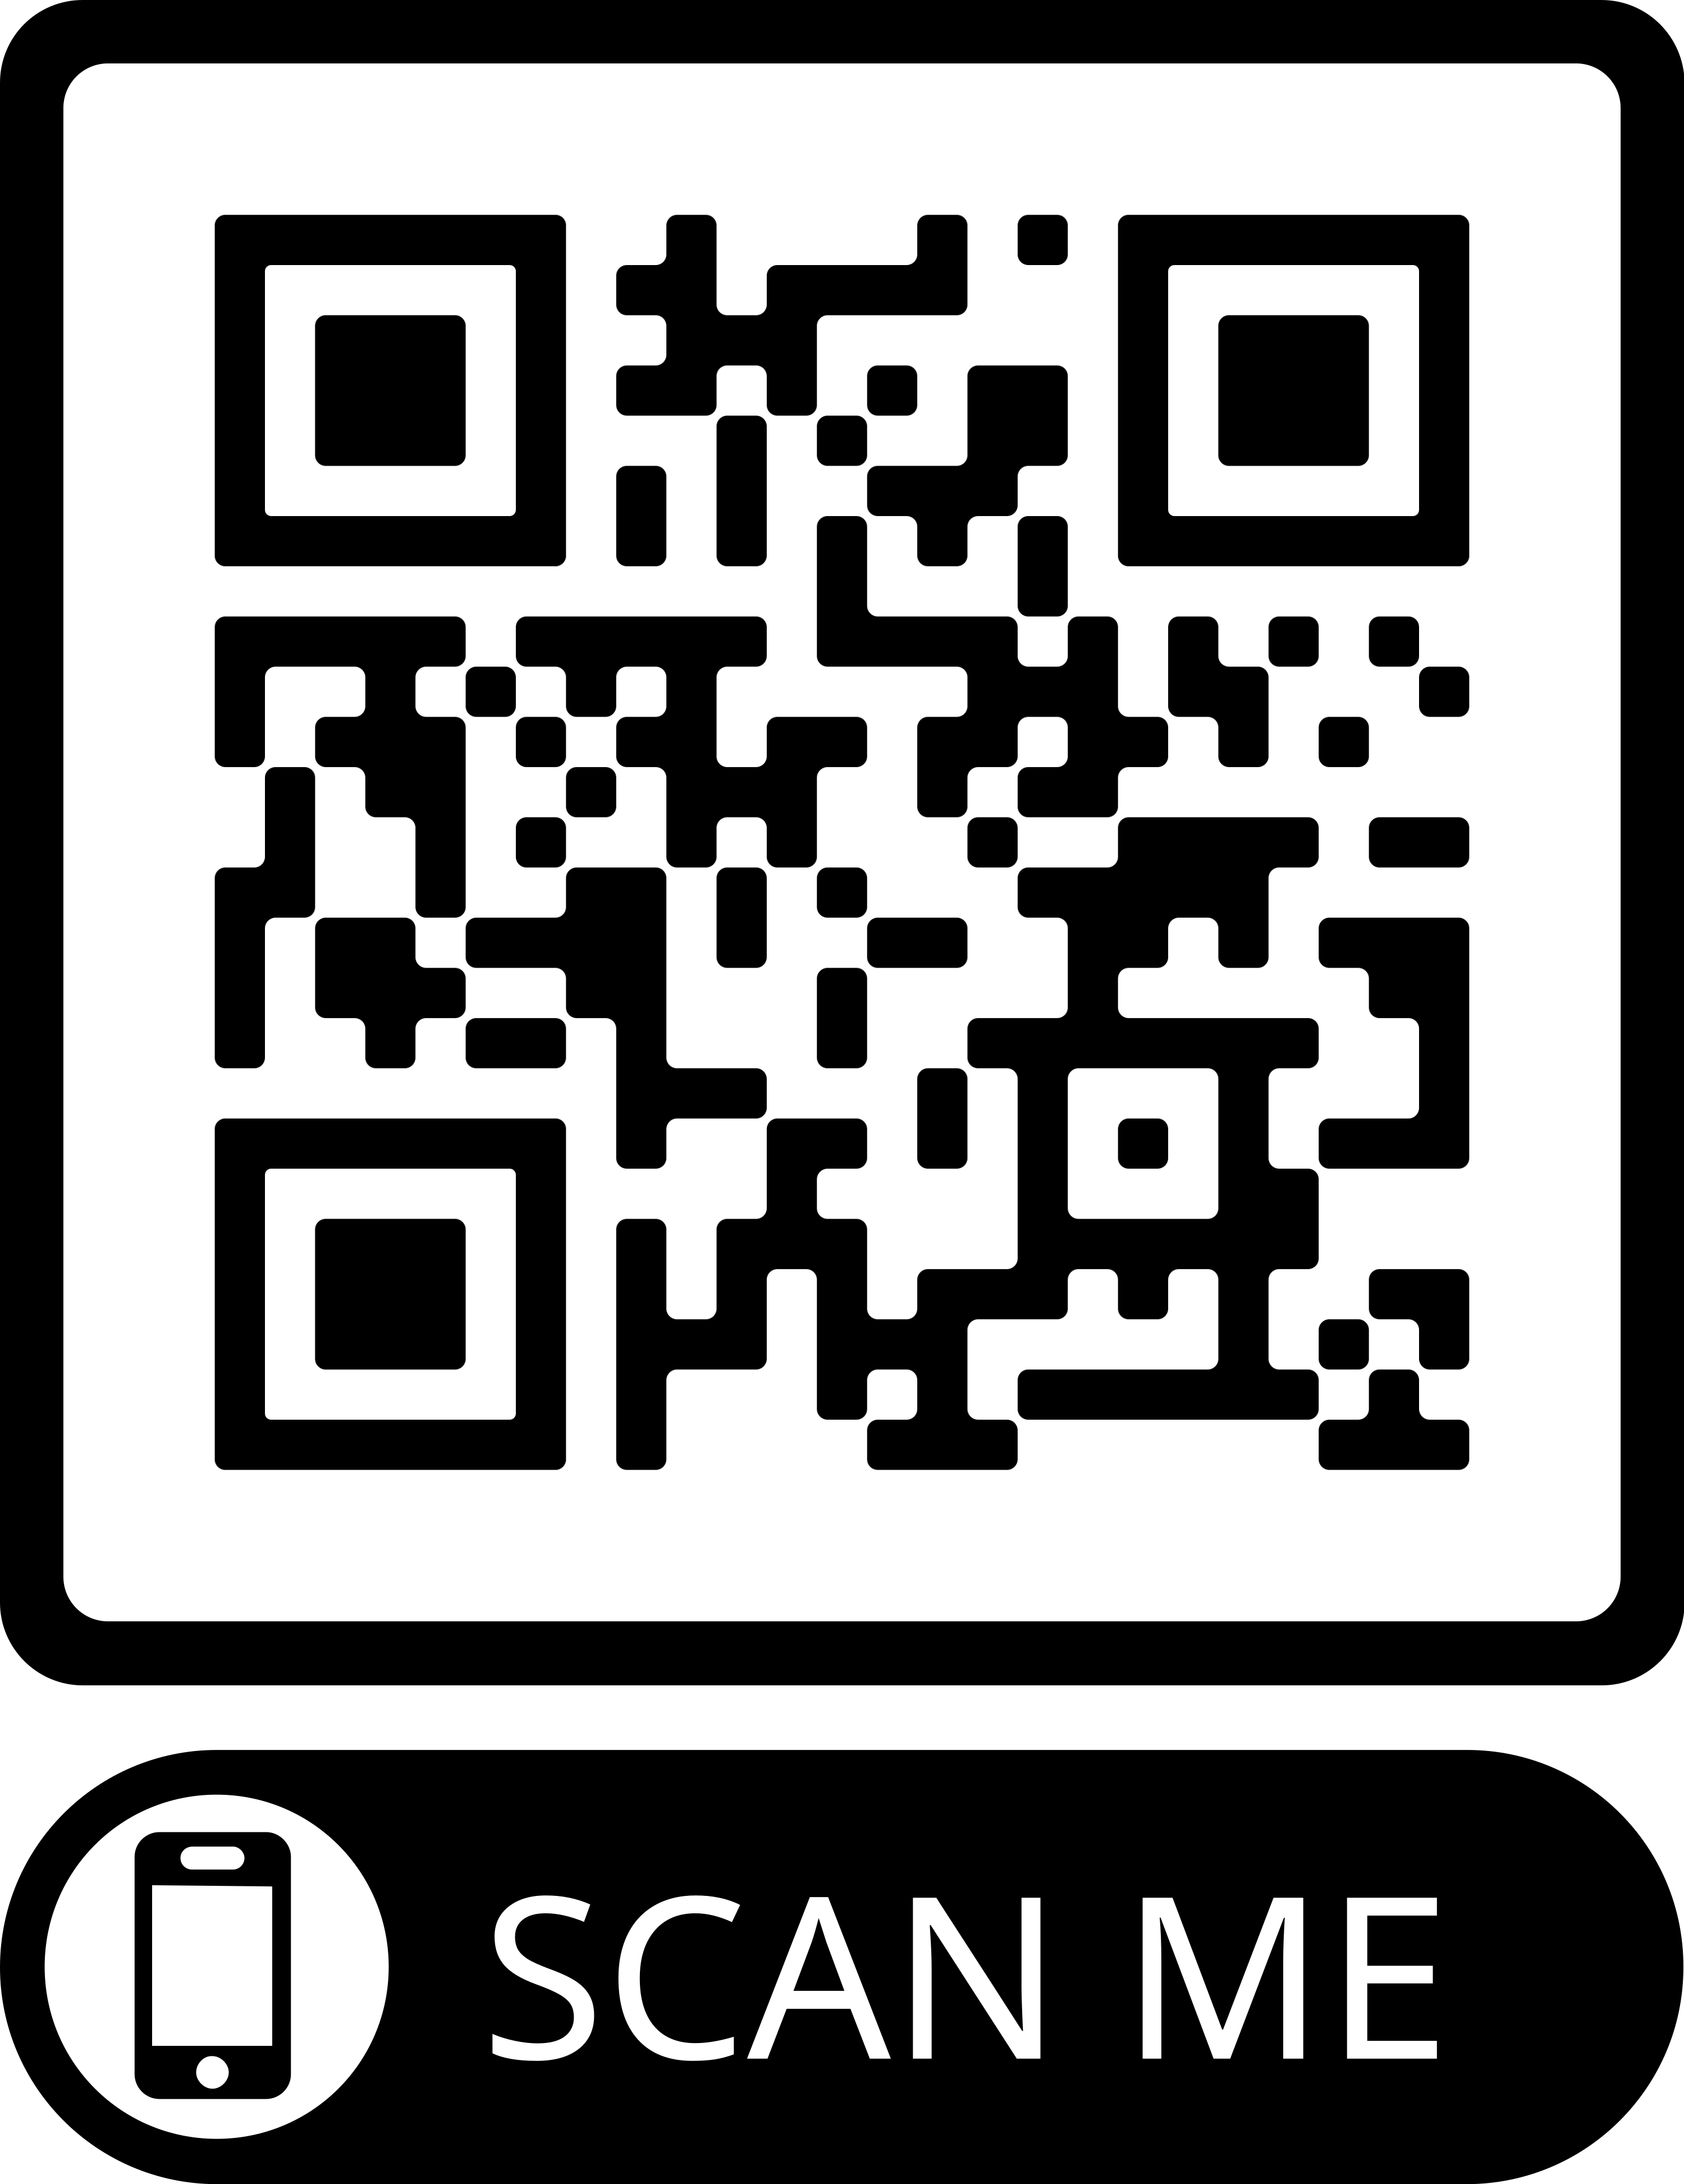
Hazırlanması Gereken Evraklar (Öğrenim)
https://erasmus.sdu.edu.tr/ sayfasını mutlaka inceleyiniz.
https://erasmus.sdu.edu.tr/assets/uploads/sites/280/files/gerekli-evraklar-15032019.pdf burada hazırlanması gereken evrakların listesini bulabilirsiniz
Karşı üniversiteye ilişkin dikkat edilmesi gereken «deadline» tarihleri bulunmaktadır. – karşı üniversitenin web sitesinde «nomination», «application», «online application deadline» – bilgileri içerisinde yer almaktadır. Bu tarihleri geçirmemeye özen gösterin.

Slide 20
Önemli
Faaliyete katılacak öğrencilerin yükseköğretim kurumunda bir diploma programına kayıtlı olması gerekir.
Öğrencilerin diploma/derecelerinin gerektirdiği çalışmaları yurtdışında yapmak üzere, bir tam akademik yıl için 60 AKTS; iki dönemlik akademik yılda bir dönem için 30 AKTS ve üç dönemlik akademik yılda bir dönem için 20 AKTS kredisine denk gelen programı takip etmek üzere gönderilmesi beklenir.
Takip edilen programda başarılı olunan kredilere tam akademik tanınma sağlanır. Başarısız olunan krediler ev sahibi kurumda tekrar edilir.

Slide 21
Ders Seçimi
Öğrencinin ilgili dönemde, karşı kurumda açılacak dersleri araştırıp Bölüm Koordinatörü ile birlikte hangi derslerin alınacağının ve hangi derslerin birbiri ile eşleneceğinin çalışmasını yapması beklenmektedir.
Ders seçmede ve eşleştirmede birebir ders uyumu aranmaz. Derslerin içeriklerinin uyması yeterli kabul edilmektedir. Ayrıca iki ders 1 ders yerine geçebilmektedir.
Ancak öğrenci bu iki dersin herhangi birinden başarısız olması durumunda eşleniği SDÜ dersinden de başarısız sayılacaktır.
Öğrenim Anlaşması ve Ders Tanınırlık belgesi doldurulup gerekli imzalar atıldıktan sonra Bölüm/Anabilim Dalı ve Fakülte/Enstitü Kurulu kararı alınır.
Bu kararlar, öğrenci yurtdışında eğitimine başlamadan önce öğreniminin tanınacağının bir güvencesi olmaktadır.

Slide 22
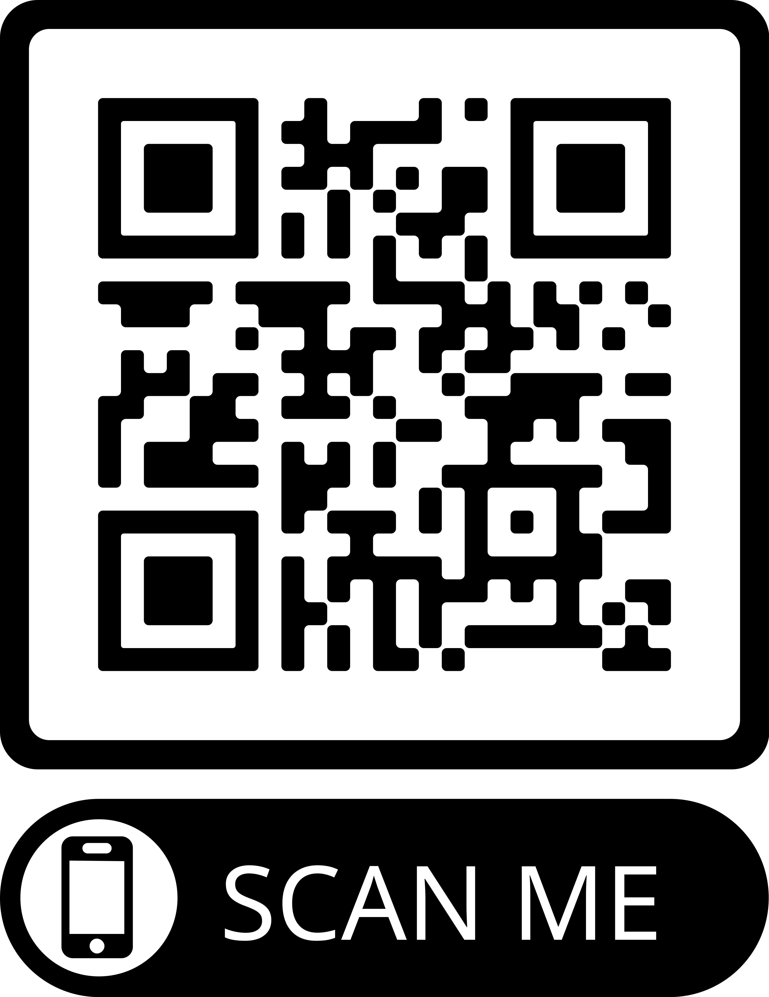
Erasmus Kurum Koordinatörlüğü Youtube Sayfamız
Youtube sayfamızdan gerekli evrakların nasıl doldurulacağına dair hazırlamış olduğumuz videolardan yardım alabilirsiniz. (Learning aggrement, Recognition sheet, vs)
SDÜ Erasmus ofisi youtube adresimiz; https://www.youtube.com/channel/UCHNe0n_xyp9MhVx7WAeno3w

Slide 23
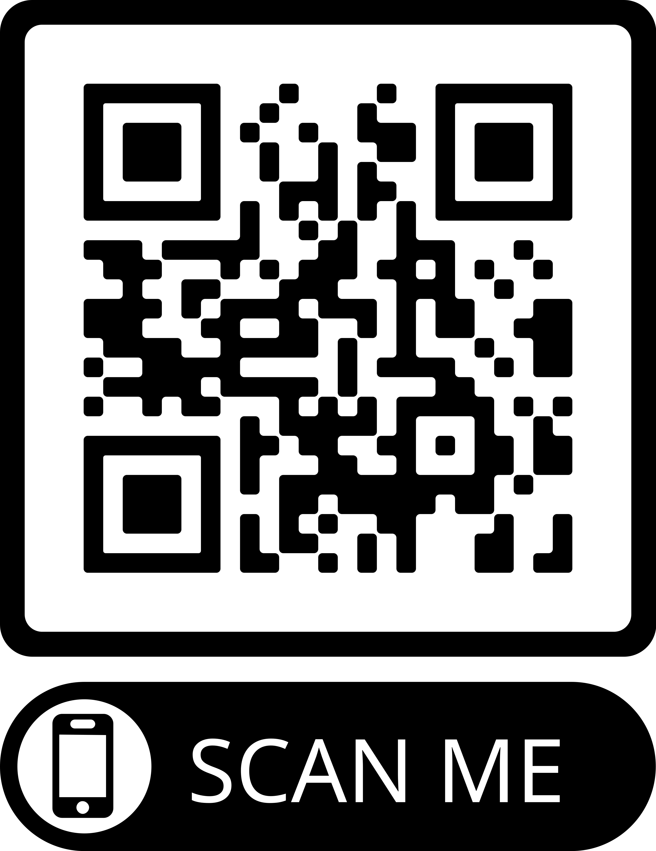
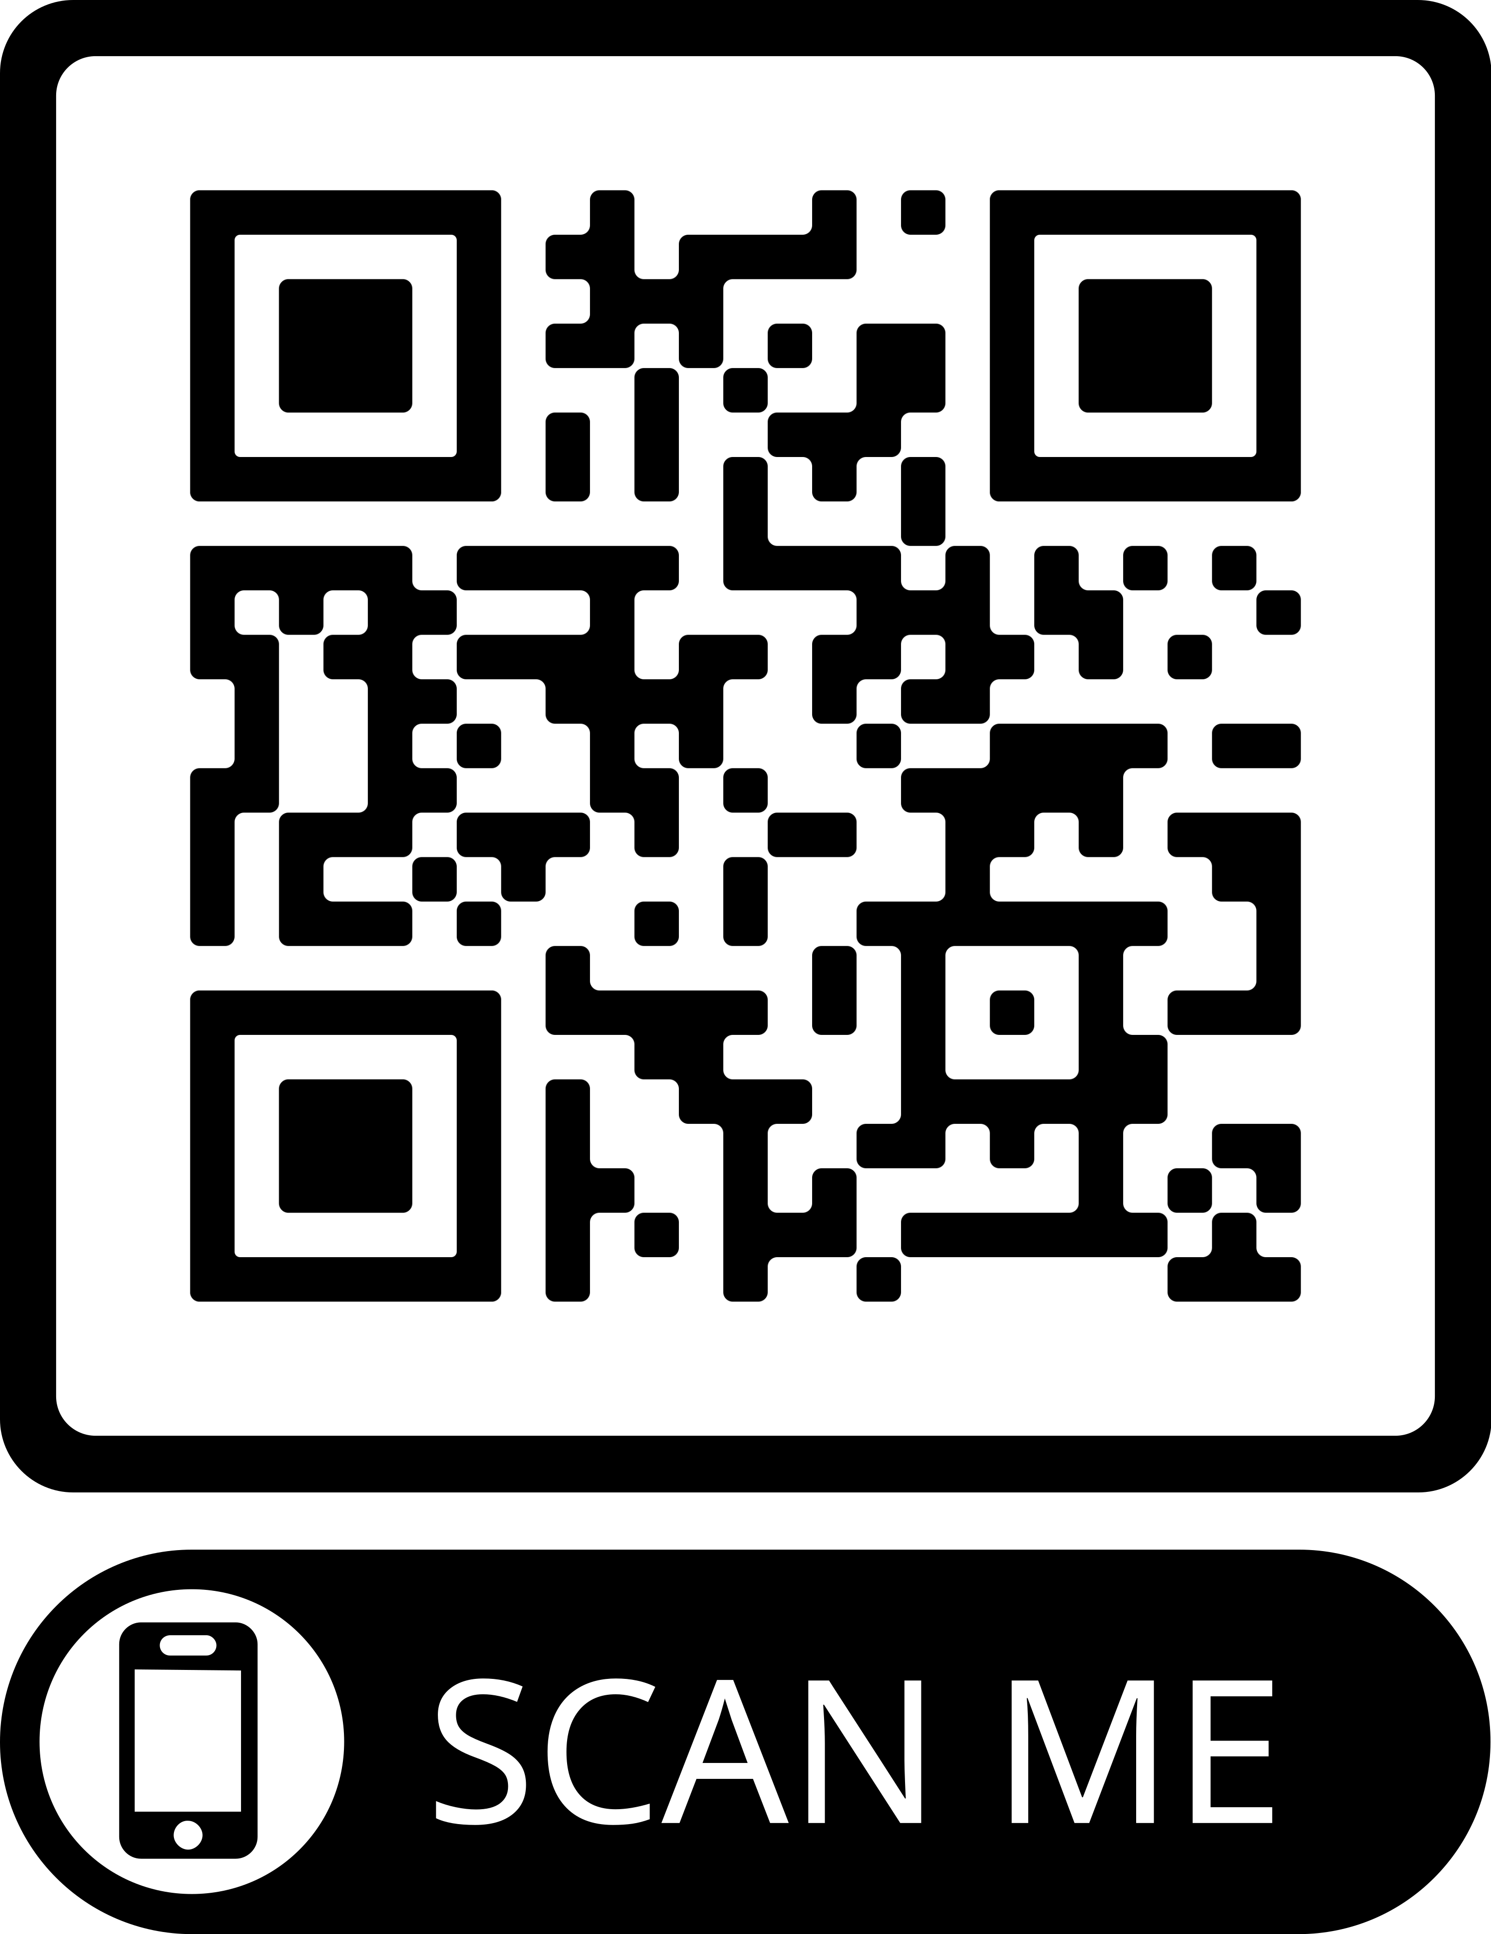
Hazırlanması Gereken Evraklar (Staj)
https://erasmus.sdu.edu.tr/ sayfasını inceleyiniz.
https://erasmus.sdu.edu.tr/assets/uploads/sites/280/files/gerekli-evraklar-15032019.pdf linkinde hazırlanması gereken evrakların listesini bulabilirsiniz.
Öğrenciler staj yerlerini kendileri bulmaktadır.
Erasmus Kurum Koordinatörlüğü web sitesindeki ikili anlaşmalar listesinden staj anlaşması olan üniversiteleri inceleyebilirler,
https://erasmusintern.org/
http://globalplacement.com/en/home sitelerine bakabilirsiniz.
Yazıştığınız ve kabul aldığınız kurum veya şirketten – Kabul Belgesi ve onaylanmış Training Agreement formunu staj başlama tarihinden en az iki (2) ay önce ilgili Ofis Personeline e-posta olarak iletmeniz gerekmektedir .

Slide 24
Hibeler 2023 KA131 Projesi – Öğrenim, Staj ve Staj Konsorsiyum
Hareketlilikte Misafir Olunan Ülkeler | Aylık Hibe Öğrenim (Euro) | Aylık Hibe Staj (Euro)
Almanya, Avusturya, Belçika, Danimarka, Finlandiya, Fransa, İrlanda, İtalya, İzlanda, Lihtenştayn, Lüksemburg, Hollanda, İsveç, Norveç Güney Kıbrıs Rum Yönetimi, İspanya, Malta, Portekiz, Yunanistan | 600 | 750
Bulgaristan, Çekya, Estonya, Hırvatistan, Kuzey Makedonya, Letonya, Litvanya, Macaristan, Polonya, Romanya, Sırbistan, Slovakya, Slovenya | 450 | 600

Slide 25
Hibeler 2024 KA131 Projesi – Öğrenim, Staj ve Staj Konsorsiyum
Hareketlilikte Misafir Olunan Ülkeler | Aylık Hibe Öğrenim (Euro) | Aylık Hibe Staj (Euro)
Almanya, Avusturya, Belçika, Danimarka, Finlandiya, Fransa, İrlanda, İtalya, İzlanda, Lihtenştayn, Lüksemburg, Hollanda, İsveç, Norveç Güney Kıbrıs Rum Yönetimi, İspanya, Malta, Portekiz, Yunanistan, Çekya, Estonya, Letonya, Slovakya, Slovenya | 600 | 750
Bulgaristan, Hırvatistan, Kuzey Makedonya, Litvanya, Macaristan, Polonya, Romanya, Sırbistan | 450 | 600

Slide 26
2024 KA131 Projesi Seyahat Desteği – Öğrenim, Staj ve Staj Konsorsiyum
Seyahat Mesafesi* | Standart Seyahat Hibe Tutarı (Euro) | Yeşil Seyahat Hibe Tutarı (Euro)
10 ila 99 km arasında | 28 | 56
100 ila 499 km arasında | 211 | 285
500 ila 1999 km arasında | 309 | 417
2000 ila 2999 km arasında | 395 | 535
3000 ila 3999 km arasında | 580 | 785
4000 ila 7999 km arasında | 1188 | 1188
8000 km veya daha fazla | 1735 | 1735

Slide 27
Kısa Dönem Doktora Hareketliliği
Kısa dönem doktora hareketliliği min. 5 gün max. 30 gün olarak gerçekleştirilebilmektedir.
2023 KA131 proje hareketlilikleri 31.07.2025 tarihine kadar tamamlanması gerekmektedir.
2023 ve 2024 proje yılı hibe miktarı
14. güne kadar 79 € günlük 15.-30. güne kadar 56 € günlük
+ 2024 projesi için Seyahat Desteği

Slide 28
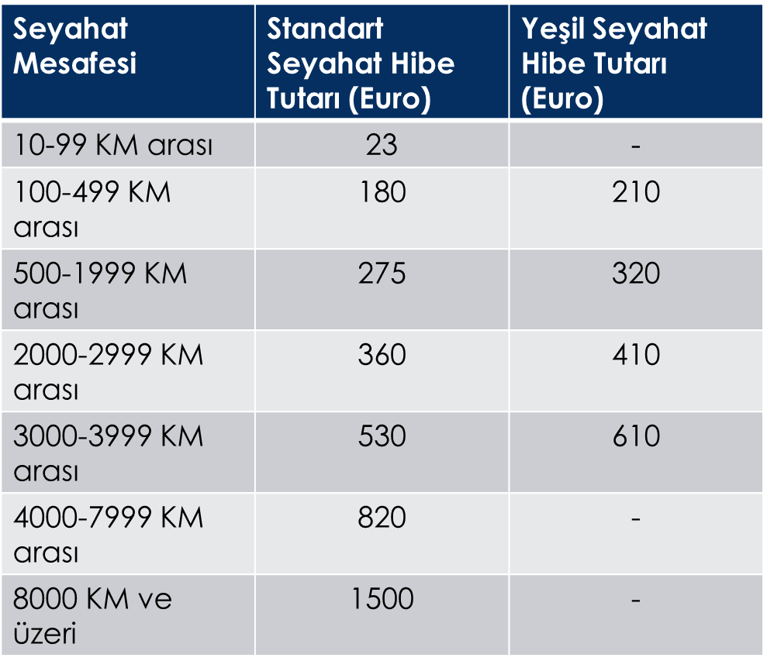
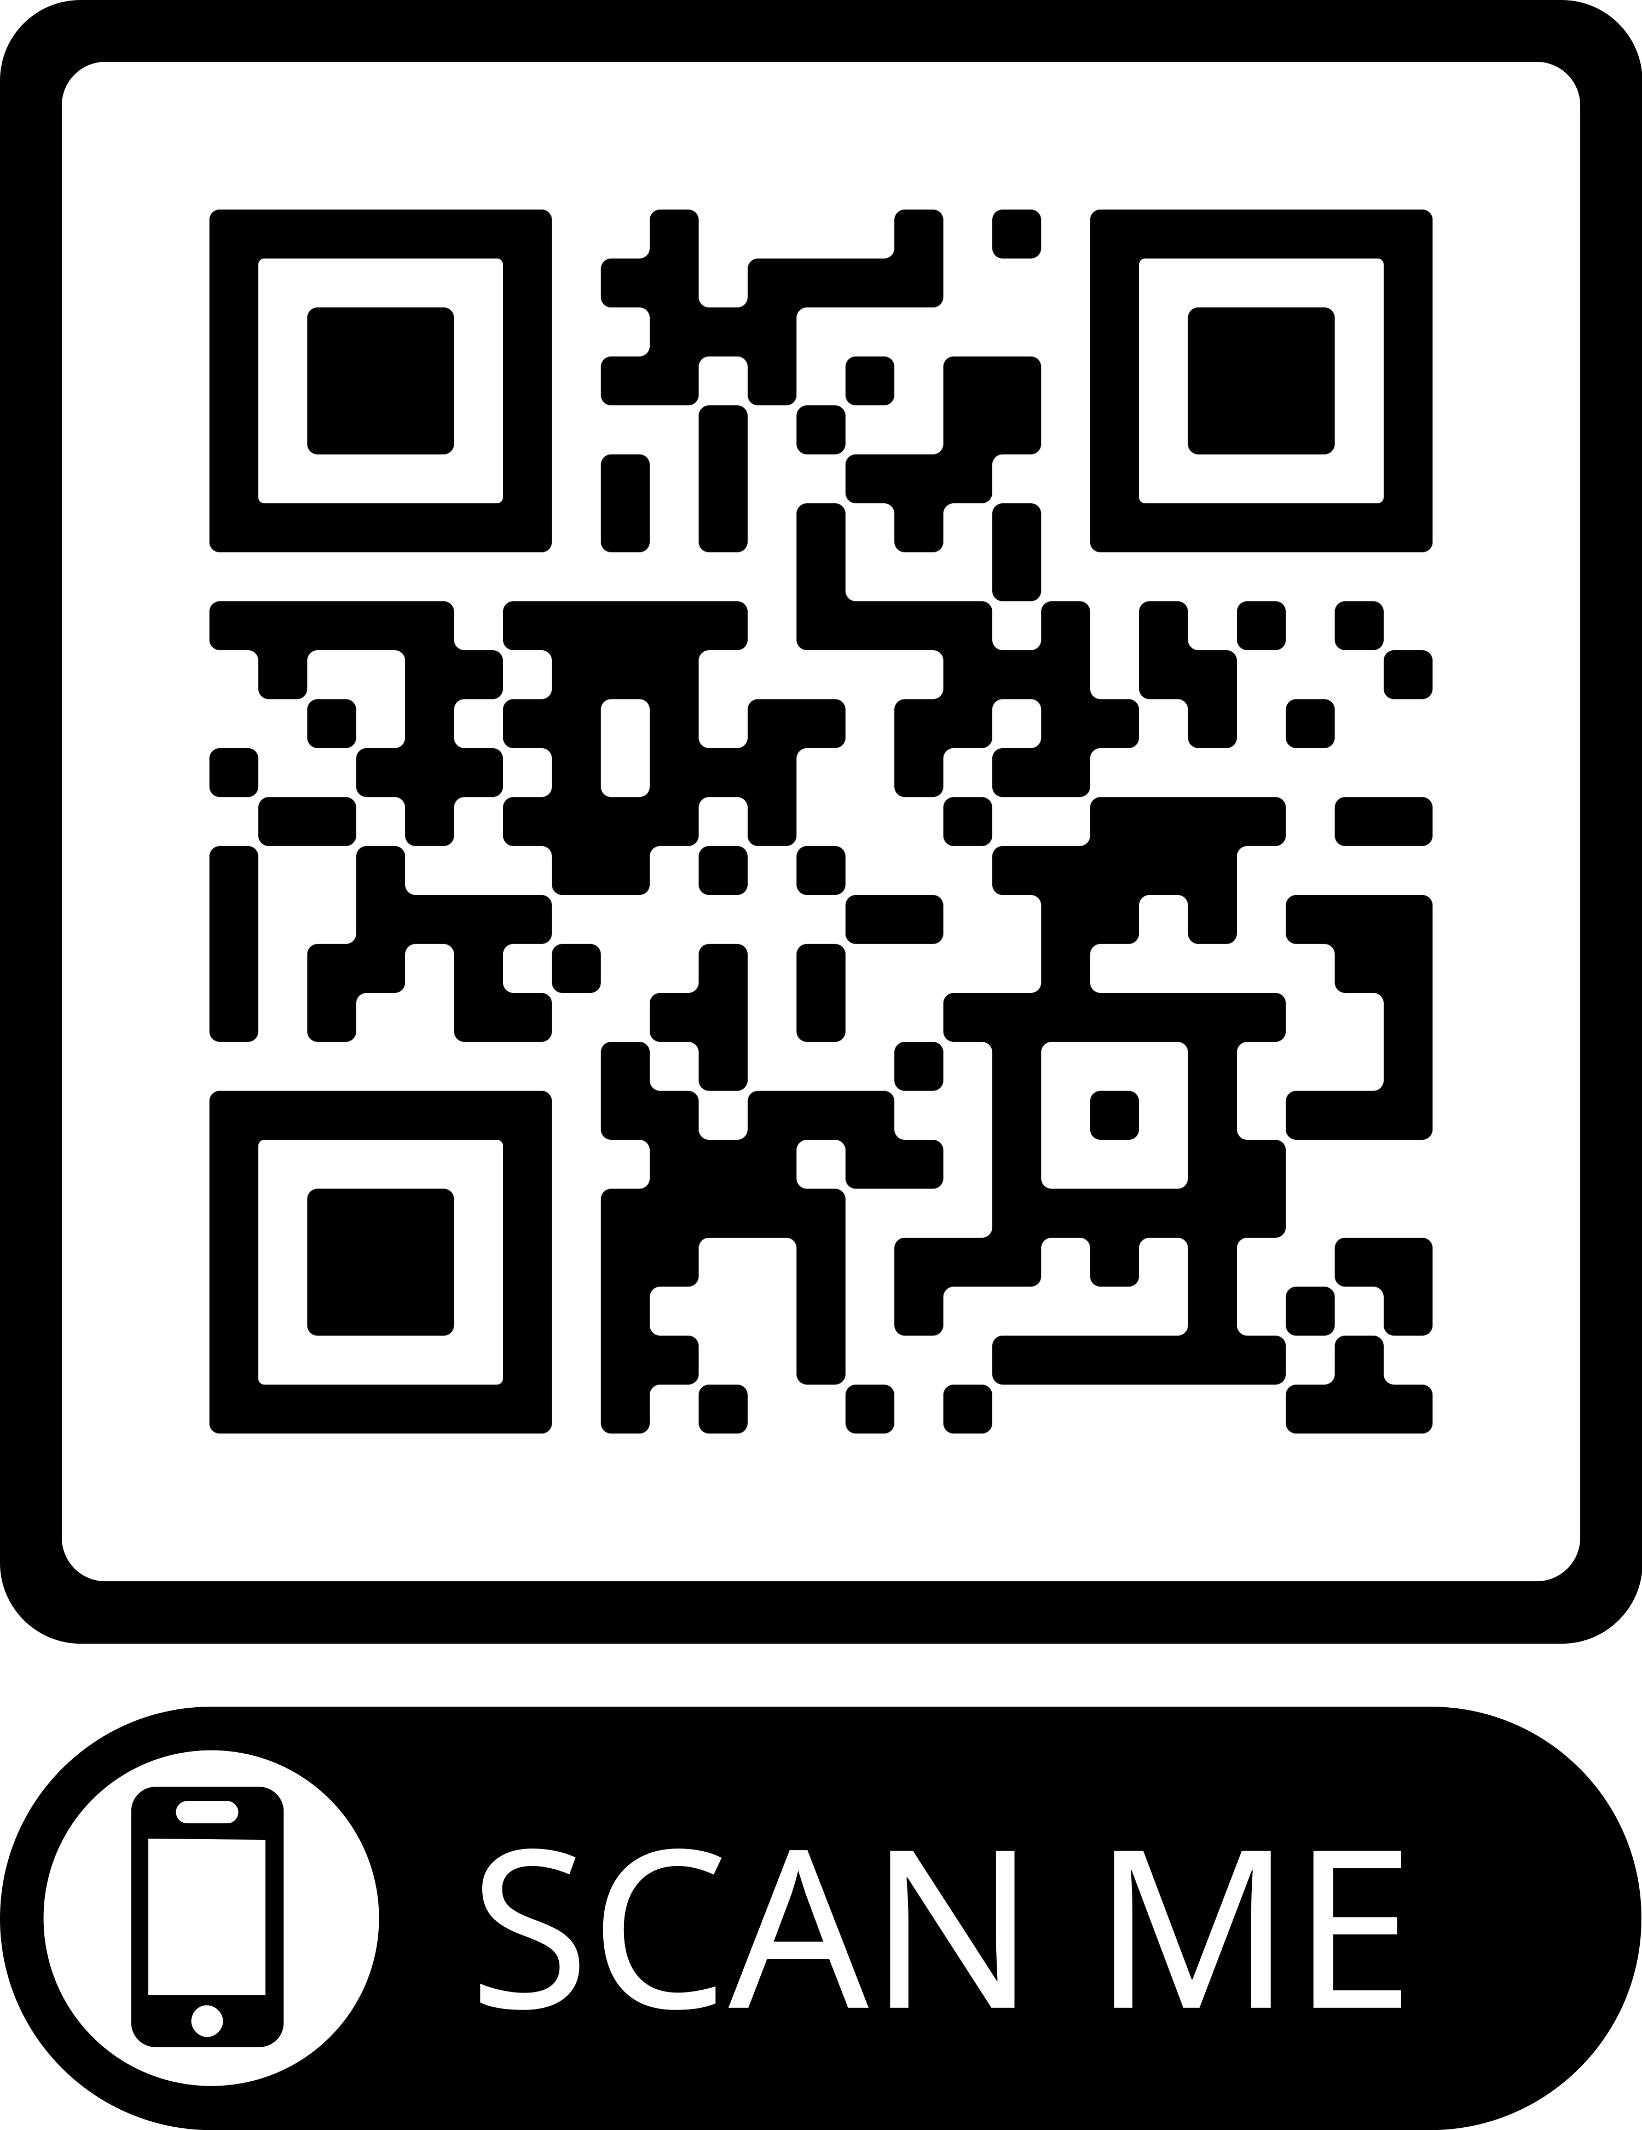
Hibeler KA171 Projesi – Öğrenim
Öğrenci için bireysel destek:
- Giden Öğrenci: Aylık 700 €
Seyahat desteği:
http://ec.europa.eu/programmes/erasmus-plus/tools/distance_en.htm

Slide 29
Hibe Hesaplanması ve Ödenmesi
Gitmeden önce
Vize fotokopisi, Ziraat Bankası Euro hesabının IBAN numarası, Hibe Sözleşmesi
Hesaplanan hibe miktarının %80’i öğrencinin hesabına yatırılır
Döndükten sonra
Katılım Belgesi, Transkript, Öğrenci Raporu
Öğrenci ülkeye dönüş yaptıktan sonra Katılım Belgesi’nde bulunan tarihlerine göre hibesi tekrar hesaplanır ve yükümlülükler yerine getirilmiş ise kalan %20 miktar veya alması gereken kalan miktar öğrenci hesabına yatırılır.

Slide 30
Önemli
Öğrencinin başarılı olduğu derslerin kredi toplamı 30 AKTS kredisinin altında olduğu takdirde, döndükten sonra kendi biriminden alacağı derslerle 30 AKTS kredisini tamamlamalıdır.
30 AKTS kredisinin en az %75’inden (23 AKTS) başarılı olduğu taktirde toplam hibenin tamamını almaya hak kazanılır.
30 AKTS kredisinden %50’si ila %74’ü (15-22 AKTS) arasında başarı sağlandığı takdirde sadece toplam hibenin sadece %80’i ödenir.
30 AKTS kredisi %50 nin (0-14 AKTS) altında kaldığı taktirde toplam hibenin sadece %20’sini almaya hak kazanılır.
Daha önceden öğrenciye yapılan fazla ödeme varsa öğrenci tarafından iade olunur.
Yukarıdaki koşullar Learning Agreement’ın 30 AKTS üzerinden düzenlenmediği koşullarda da geçerli olup, oranlar 30 AKTS üzerinden hesaplanacaktır.

Slide 31
Hibe Ödemesi Yapılmadığı, Kesildiği ve İadenin Gerektiği Durumlar
Hareketlilik süresinin asgari sürenin altında olması
Öğrencilerin derslerine devam etmedikleri ve yapmakla yükümlü oldukları sorumluluklarını yerine getirmedikleri tespit edildiğinde
Alınan derslerden başarısız olma durumunda (kesinti veya fazla ödenen miktarın iadesi)
Kabul belgesinden daha az sürede kalma (kesinti veya fazla ödenen miktarın iadesi)

Slide 32
İçerme Desteği (Inclusion Support)
Erasmus+ Programı, imkânı kısıtlı katılımcıların programa katılımını teşvik etmektedir. İmkânı kısıtlı olan kişi, ek finansal destek olmadığı takdirde kişisel fiziksel durumu, zihinsel durumu veya sağlık durumu, projeye/hareketlilik faaliyetine katılmasına izin vermeyen potansiyel katılımcıdır.
Başvuru formlarında, İçerme Desteğine niçin ihtiyaç duyulduğunun açıklanması, kanıtlayıcı belgelerin eklenmesi (örneğin İçerme Desteği engelliliğe ilişkinse, engelliliğe ve düzeyine ilişkin bilgileri ihtiva eden doktor raporu (3 aydan eski olmayacak şekilde) veya engellilik kartı fotokopisi, kronik hastalıklar için doktor raporu) gerekir. Forma ayrıca gidilecek yükseköğretim kurumunun misafir edeceği öğrenci/personelin İçerme Desteğine gereksinim duyan bir katılımcı olduğundan haberdar olduğu bilgisi ve uygun donanıma sahip olduğuna ilişkin taahhüdünü içeren belgeler eklenir. Talep edilen ilave hibe miktarları ve neden ihtiyaç duyulduğu formda istenildiği şekilde detaylıca gösterilmelidir. Talep edilen hibe, İçerme Desteği sahibi katılımcının faaliyete katılımını mümkün kılma amacıyla doğrudan ilişkili olmalıdır.

Slide 33
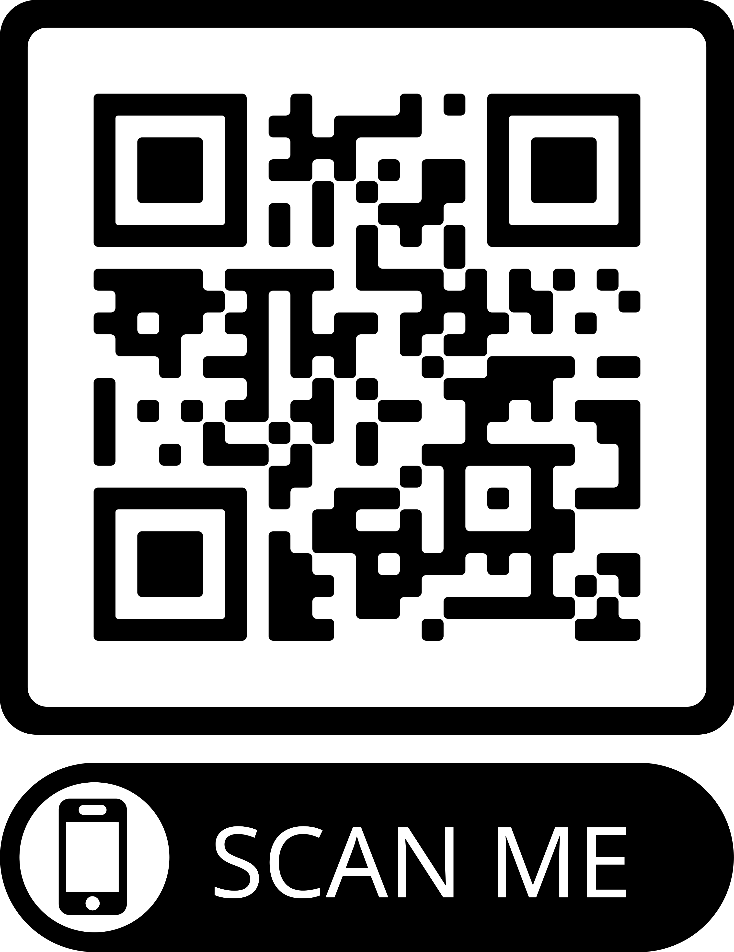
Sıkça Sorulan Sorular
https://erasmus.sdu.edu.tr/tr/kurumsal/sikca-sorulan-sorular-13644s.html

Slide 34
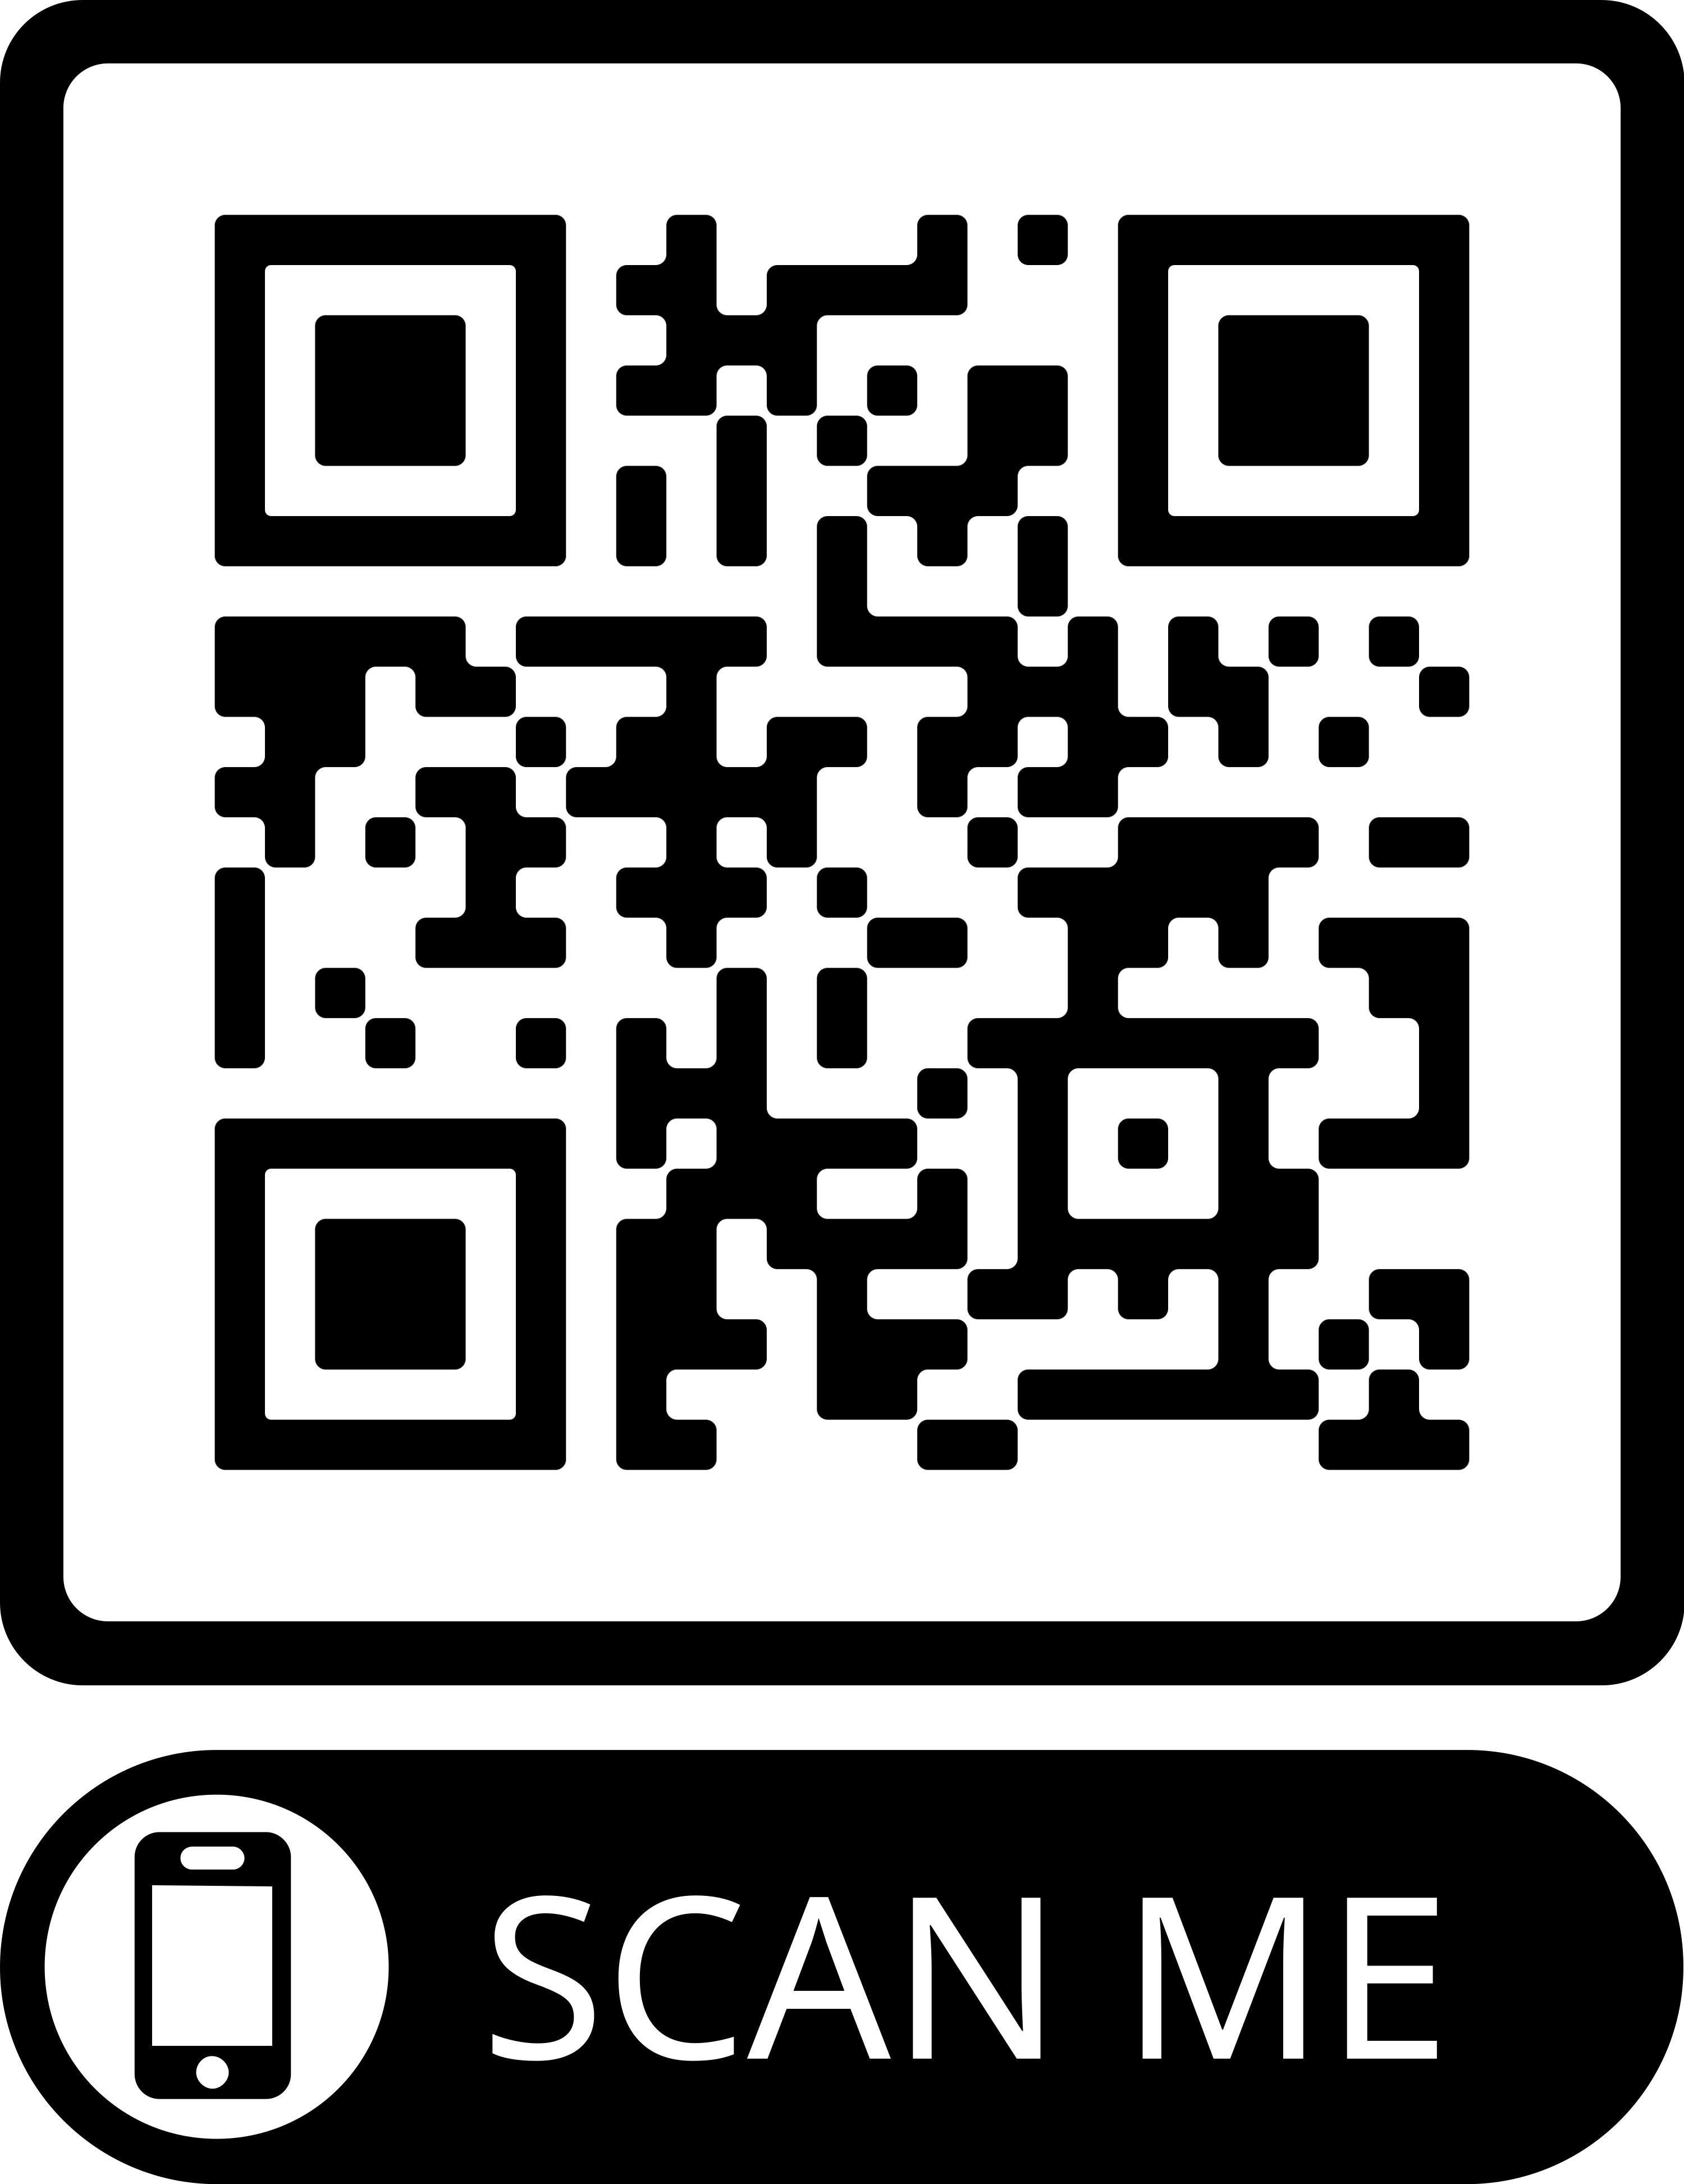
Teşekkür Ederiz
İletişim
Web sayfası: https://erasmus.sdu.edu.tr/
E-posta: erasmus@sdu.edu.tr
Telefon: 0 246 211 1623/8013/8061/8066/8201/8276

